Slide 1

Thứ năm ngày 9 tháng 9 năm 2021
Luyện từ và câu
Ôn tập về từ chỉ sự vật. So sánh

Slide 2

KHỞI ĐỘNG
1.Thế nào là từ chỉ sự vật?
-Từ ngữ chỉ người.
-Từ ngữ chỉ đồ vật.
-Từ ngữ chỉ con vật.
-Từ ngữ chỉ cây cối
-Hiện tượng,…
2.Lấy VD

Slide 3

Bài 1 : Tìm các từ ngữ chỉ sự vật trong khổ thơ sau:
Tay em đánh răng
Răng trắng hoa nhài.
Tay em chải tóc
Tóc ngời ánh mai.
HUY CẬN
Tay em đánh răng
Răng trắng hoa nhài.
Tay em chải tóc
Tóc ngời ánh mai.

Slide 4

Bài 2: Tìm những sự vật được so sánh với nhau trong các câu thơ, câu văn dưới đây:
Hai bàn tay em
Như hoa đầu cành
Huy cận
c. Cánh diều như dấu á
Ai vừa tung lên trời
Lương Vĩnh Phúc
b. Mặt biển sáng trong như
tấm thảm khổng lồ bằng ngọc thạch.
Vũ Tú Nam
d. Ơ cái dấu hỏi
Trông ngộ ngộ ghê
Như vành tai nhỏ
Hỏi rồi lắng nghe.
Phạm Như Hà

Slide 5

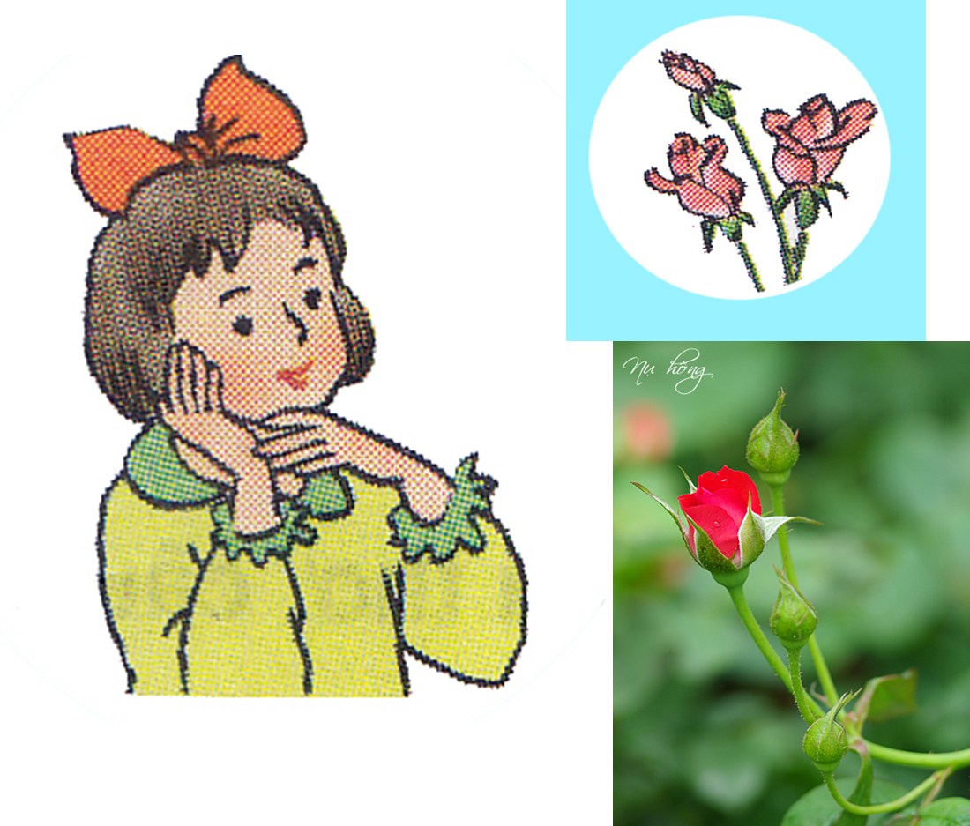
Sự vật 1: hai bàn tay em
Hai bàn tay em
Như hoa đầu cành
Huy Cận
Sự vật 2: hoa đầu cành
Từ so sánh: Như
* Vì sao hai bàn tay em được so sánh với hoa đầu cành ?
Vì hai bàn tay của bé nhỏ, xinh như một bông hoa.

Slide 6


b. Mặt biển sáng trong như
tấm thảm khổng lồ bằng ngọc thạch.
Vũ Tú Nam
* Vì sao mặt biển như một tấm thảm khổng lồ ?
Đều phẳng, êm và đẹp.

Slide 7

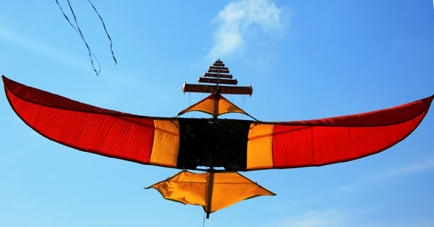
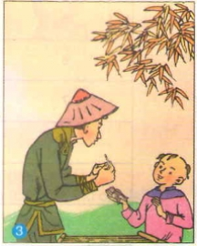
c. Cánh diều như dấu á
Ai vừa tung lên trời
Lương Vĩnh Phúc
* Vì sao cánh diều được so sánh với dấu á ?
ă
Vì cánh diều hình cong cong, võng xuống, giống hệt 1 dấu á

Slide 8
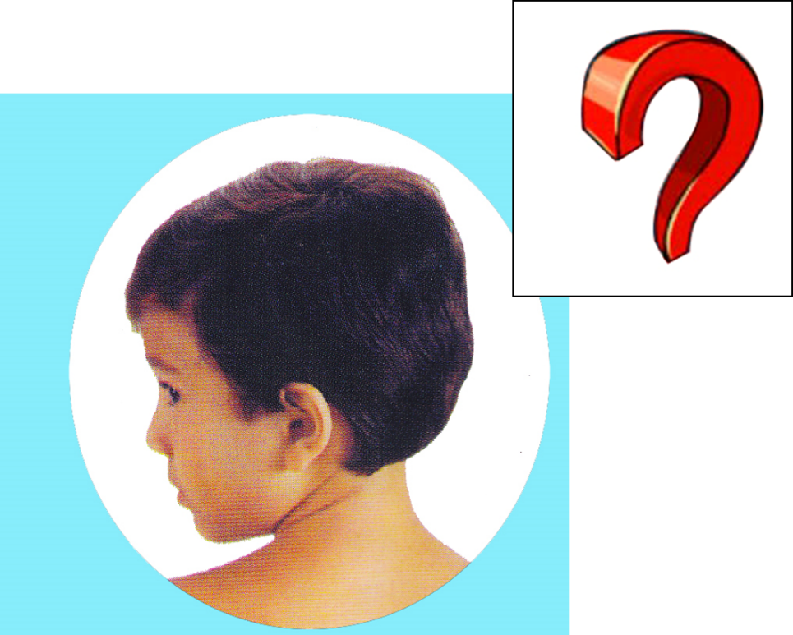
d. Ơ cái dấu hỏi
Trông ngồ ngộ ghê
Như vành tai nhỏ
Hỏi rồi lắng nghe.
Phạm Như Hà
* Vì sao dấu hỏi được so sánh với vành tay nhỏ ?
Vì dấu hỏi hình cong cong, nở rộng ở phía trên nhỏ dần chẳng khác gì một vành tay

Slide 9
a) Hai bàn tay em
Như hoa đầu cành.
HUY CẬN
b) Mặt biển sáng trong như tấm thảm khổng lồ bằng ngọc thạch.
VŨ TÚ NAM
c) Cánh diều như dấu “á”
Ai vừa tung lên trời.
LƯƠNG VĨNH PHÚC
d) Ơ, cái dấu hỏi
Trông ngộ ngộ ghê,
Như vành tai nhỏ
Hỏi rồi lắng nghe.
PHẠM NHƯ HÀ

Slide 10
Bài 2: Hình ảnh so sánh:
Hai bàn tay em như hoa đầu cành.
Mặt biển sang trong như tấm thảm khổng lồ.
Cánh diều như dấu “á”.
Cái dấu hỏi như vành tai nhỏ.
Kết luận: Hình ảnh so sánh gồm:
Sự vật 1+ Từ so sánh( như,…)+ Sự vật 2.

Slide 11
KẾT LUẬN : Các tác giả quan sát rất tài tình nên đã phát hiện ra sự giống nhau giữa các sự vật trong thế giới xung quanh ta.

Slide 12

Bài 3: Trong những hình ảnh so sánh ở bài tập 2, em thích hình ảnh nào? Vì sao?
Câu văn, câu thơ sinh động, giàu hình ảnh hơn.
Sử dụng hình ảnh so sánh có tác dụng gì?

Slide 13

CỦNG CỐ

Slide 14
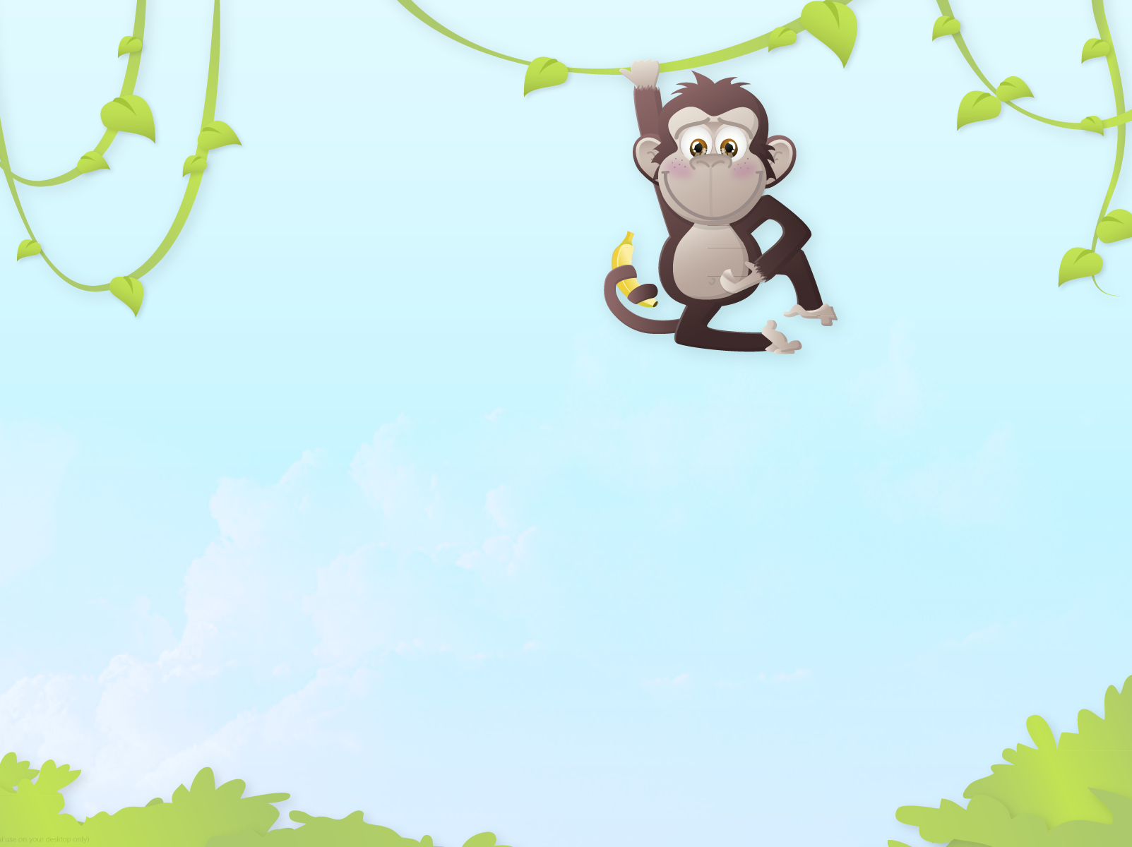
Điền tiếp vào chỗ chấm:
-Đen như …
-Đôi mắt chú mèo tròn như …
-Hai cái tai chú mèo như …
-Trắng như …
-Ông mặt trời đỏ rực như …

Slide 15
Điền tiếp vào chỗ chấm:
-Đen như than.
-Đôi mắt chú mèo tròn như hai hòn bi ve.
-Hai cái tai chú mèo như hình tam giác.
-Trắng như bông.
-Ông mặt trời đỏ rực như đốm lửa.

Slide 16

Tổng kết:
1. Từ chỉ sự vật: người, đồ vật, con vật, cây cối…
2. So sánh: dựa trên điểm tương đồng của 2 sự vật
SỰ VẬT 1 | TỪ SO SÁNH ( NHƯ) | SỰ VẬT 2
=> Làm cho câu văn, câu thơ sinh động, giàu hình ảnh hơn.

Slide 17

Tiết học kết thúc rồi!!
CHÀO TẠM BỆT
CÁC CON

